Slide 1
汽车信贷中的反欺诈分析
William Deng
For internal use only

Slide 2
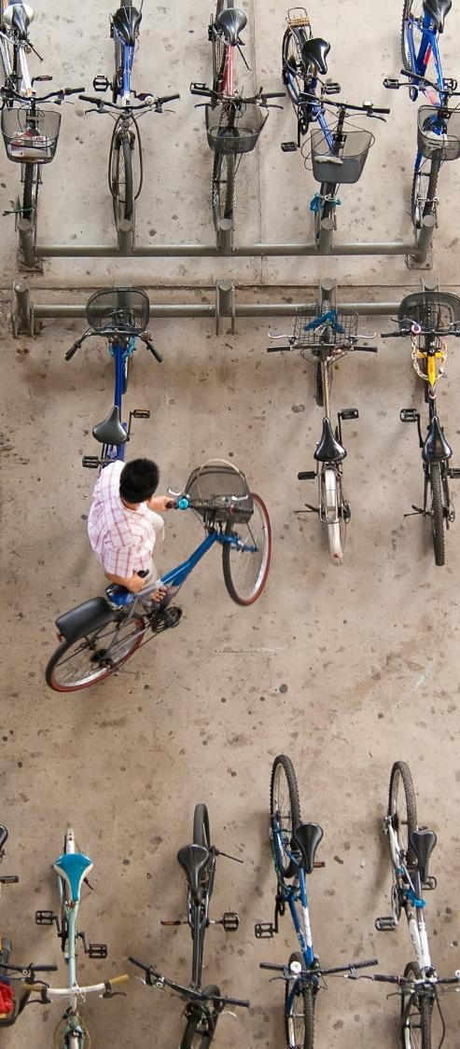
1
中国车贷背景
2
车贷痛点与反欺诈策略
3
竞争对手与案例分析

Slide 3
1
中国汽车信贷背景

Slide 4
中国车贷的特殊性
 | China | U.S. | Europe
Typical tenor | 18-36 months | 72-84 months | 36-48 months
Loan-to-value ratio | 60% on average | Around 100%; subprime is more than 100% | Usually 80%-85%
Payment collection | Typically direct debit | Direct debit is not common | Typically direct debit
Eligible borrower | Prime only | Prime, subprime, and nonconforming | No subprime market
Severe delinquency | 0.2%-1.0% | More severe than that in the Chinese market | Around 0.15%
信用门槛低
我国汽车金融渗透率较国外差距明显
金融渗透率指的是通过贷款及融资等金融手段购买的车辆占总销售车辆数量的百分比。在国外发达的汽车金融市场，2017年的平均的金融渗透率能达到73%。相比之下，2017年中国的汽车金融渗透率则只有40%左右。
在我国的汽车市场中，主机厂商加上经销商的销售体系主导了汽车市场的话语权，主要的利润集中在了主机厂商，整车制造与销售加上零部件销售的利润可以占到整个汽车市场利润的近90%，相对来说，汽车后市场的利润占比则较少。
小额贷款公司
汽车金融公司
(AFC)
总费用高
总费用低
银行贷款
信用卡分期
信用门槛高

Slide 5
85%
of auto loan securitization volume came from AFC-sponsored transactions in 2018 and the market is projected to reach nearly 400 Billion RMB
Dependent on traditional 4S stores
Via new service models
100% Examples of new service models
Look
49
51
Door-to-door delivery of vehicles by a sales representative/ visits to auto shows/browsing pictures online
Test drive
56
44
Door-to-door delivery of vehicles by a sales representative/ test driving at a non-4S store service provider
Financial plan (loan)
36
64
Full payment/loan via online channels
Agreement signing
64
36
Signing agreements at alternative sales centers /signing agreements online
Vehicle delivery
49
51
Door-to-door vehicle delivery/vehicle delivery at alternative authorized center
After-sales service
60
40
Via closest maintenance center (non-4S-store service provider), offline stores
Source: McKinsey China Auto Consumer Insights 2019

Slide 6
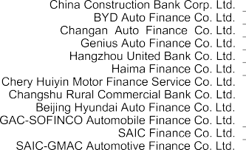
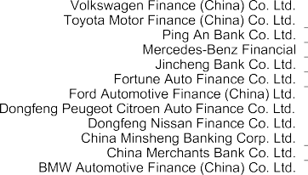

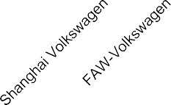
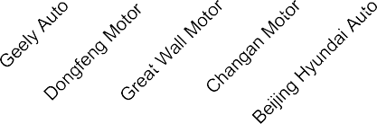

356B
As of 2018, the Chinese auto loans market has reached a value of RMB 356 Billion and is made up by 24 AFCs and 7 Chinese banks

Slide 7
车贷业务与交易流程
营销获客
贷前
贷后
贷中
客户获取
客户提升与成熟
客户衰退与流失
贷前反欺诈
信息核验
信用评估
交易监控
交易反欺诈
贷后监控
存量客户管理
催收
Borrowers
Servicer
Fund Custodian
Interest & principal repayment
Transfers of interest and principal collections
Transfers of interest and principal repayment of notes
车贷ABS交易架构
CCDC (Notes Custodian & paying agent
Disbursement of loans at loans origination
Transfers of interest and principal repayment of notes
Entrustment of loans receivable
Notes
Originator
Trustees
Investors
Purchase Price
Notes issuance proceeds

Slide 8
2
车贷痛点与反欺诈策略

Slide 9
常见的风险类型
个人信贷行业目前主要有7类风险
风控业务背景
白户风险
借款人信息缺失，没有足够的数据来对借款人进行风险评估。
在信贷风控中，信用风险和欺诈风险是相辅相成的两个维度。信用风险侧重风险管理，即在风险和收益之间寻求平衡，追求利润最大化。例如，基于风险，给予不同的人群不同的定价；欺诈风险侧重严防严拒，即只要属于欺诈必须拒绝，否则将会带来直接资损。
黑户风险
借款人存在逾期、失信、欺诈的记录。
恶意欺诈
借款人通过伪造资料，蓄意骗贷。
身份冒用
伪冒他人身份进行欺诈骗贷。
以贷养贷
通过拆东墙补西墙的方式，来维持不良消费。
中介风险
黑中介哄骗或招揽客户实施骗贷。
传销风险
有组织地开展收费并发展多级下线，存在集中骗贷的风险。
营销获客
贷前
贷中
贷后

Slide 10
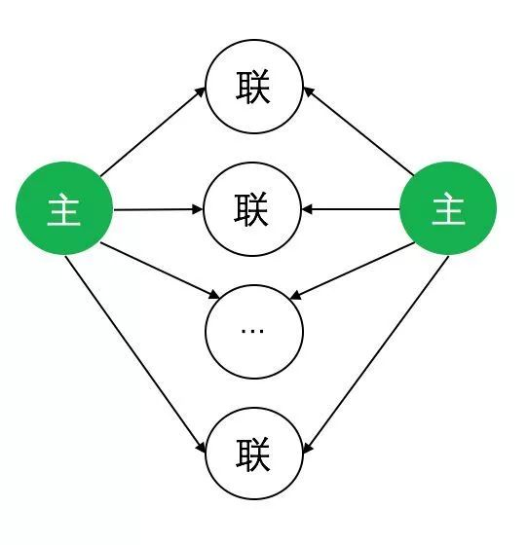
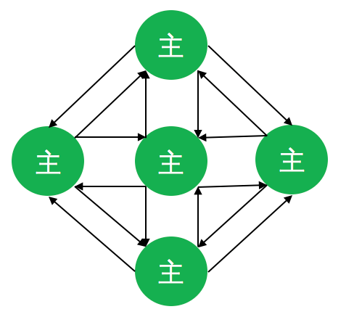
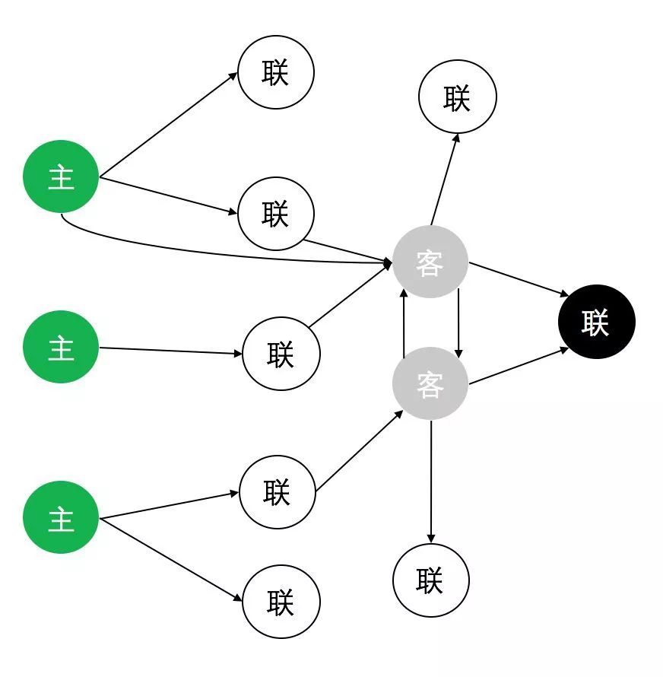
惯用欺诈模式
代购欺诈 (Purchase Fraud)d
网状欺诈 (Reticular fraud)
伞型欺诈 (Umbrella fraud)

Slide 11
惯用欺诈模式
代购欺诈 (Purchase Fraud)
通常是主贷人资质不佳被拒绝后寻找其他人作为主贷人，替其购车。对于车贷公司而言，该笔贷款的风险非常高，代购者的还贷更容易出现逾期，出问题时追索也更困难。从图1中很容易看出，一个新的贷款申请者和之前某个被拒绝的主贷人有较多的共同联系人。与一些业务特征点结合，可以很容易断定这种欺诈类型。
通常是指多个主贷人之间有较为密切的联系。与代购欺诈相比，网状欺诈更为隐蔽、难以识别，是一种小团伙的欺诈。一方面是车贷公司希望扩大客源，而其中一种传播途径就是通过已经成功放贷的申请者在其朋友圈传播，带来更多的申请者。识别网状欺诈的方法可以从两方面着手，一方面看主贷人之间联系的密切程度，从大量的数据中发现统计规律，对数据异常的小团体予以特别关注；另一方面则从小团体的整体信用分进行控制，例如对于新的贷款申请，不仅需要评估申请者本人的信用分，也要评估其所在团体的信用分，两者都可能产生拒绝申请的可能。
网状欺诈 (Reticular fraud)
伞型欺诈 (Umbrella fraud)
多个主贷人间接的指向某个共同联系人，这是最为危险的一种欺诈方式。伞型欺诈的规模一般都很大，而且是有组织的行为，一旦爆发可能数十辆车同时坏账，损失通常都难以追回。这种欺诈的识别和断定要复杂的多，以下仅对一种典型的场景进行介绍。从图3可以看到，许多主贷人之间并无联系，但是他们直接或间接指向了某些客户（这些人注册过、也可能做过申请，但未放贷），而这些客户又指向了某个共同联系人。我们可以试着解释这种关系模型：在伞型欺诈中，存在一些高级人员（黑色联系人），他们复杂策划、招募初级人员进行欺诈业务；这些初级人员会对市场上出现的车贷公司进行了解和调研，通常会伪装成申请者（客），对车贷公司的风控流程进行详细了解，从而有针对性的指导一些申请者（常被称为肉鸡）进行申请。伞型欺诈的许多主贷人在一段时间内通常会表现为相似的特性，而这些特性是针对车贷公司的风控规则动态改变的，是一种针对性极强的欺诈方式。

Slide 12
业务流程中欺诈具体风险管控点
营销获客
贷前
贷中
贷后
Income inflation scheme
Second income scheme
False job scheme
Years on job scheme
Inflated occupation scheme
Fake work number scheme
Fake business scheme
Car value inflation scheme
Powerbooking scheme
Fake VIN/ phantom loans scheme
Odometer rollback scheme
Title washing scheme
Lie about true name and identity
Create a synthetic identity
Use a straw borrower
Fake a trade-in
Create phantom down payments
Stack loans quickly
Forged paystubs
Forged bank statements
Forged driver’s licenses
Forged Social Security cards
False payments
Mechanics’ liens

Slide 13
汽车金融行业传统风控流程
1 提交申请 | 有线下分公司业务员邀约，或者线上客户自行申请，提交贷款申请材料，主要包括身份证、机动车登记证、行驶证和工作证明等其他资信材料
2 业务初审 | 由业务员对借款人的证件和资料进行简单核实，业务团队长签字确认，交给风控专员
3 风险评估 | 风控专员通过网络查询、电话审核对客户资料风险点进行披露，并由车辆评估师对车辆进行估价，最后出具车辆评估报告。
4 尽职调查 | 对于以上环节暴露出的风险点，如有必要，派出尽调专员进行上门查访，确保资料真实，资产安全，风险可控
5 部门复审 | 将全部资料上报审贷会，由风控部门和业务部门相关人员进行评估授信，并将结果上报总部
6 总部终审 | 总部审核全部资料，和相关业务人员进行复议并给出终审意见
7 签订合同 | 商谈放款条件，签订合同，客户同意将车辆抵押给平台指定的债权
8 抵质押登记 | 由债权人陪同借款人去车管所进行抵押登记，如果是质押，将车辆保存在指定车场，如果是抵押，在车辆隐秘处安装多个GPS
9 发标放款 | 按照客户的风险评级，在平台上发标融资，满标后把资金打给借款人
10 贷后催收 | 由专人负责监控GPS系统运行情况，或者检查停车场车辆情况提醒客户到期还款和辅助催收

Slide 14
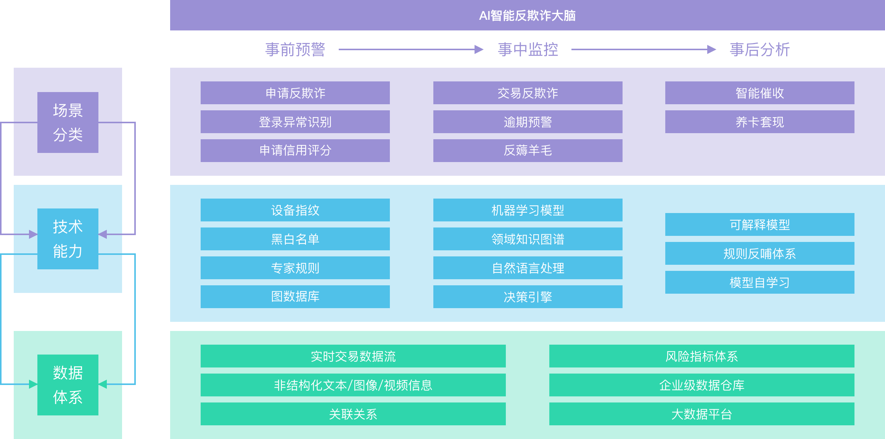
行业智能反欺诈平台架构
Notes:
https://www.4paradigm.com/solution/ai-risk-irm

Slide 15
3
竞争对手分析与反欺诈案例

Slide 16
竞争对手
Deloitte
KPMG
PwC
腾讯（T-Sec 天御)
京东 (智能反欺诈决策平台产品)
FICO
第四范式4Paradigm AI 智能反诈骗解决方案

Slide 17
竞争对手
Deloitte
KPMG
PwC
腾讯 T-Sec 天御
京东 智能反欺诈决策平台产品
第四范式4Paradigm AI 智能反诈骗解决方案

Slide 18
GM Financial Utilizes Blockchain to Combat Financial Fraud
GM Financial, the arm of General Motors that offers leasing, financing, and lending products to GM customers and dealerships, has announced a partnership with blockchain startup Spring Labs. The auto lender will join the Spring Founding Industry Partners Program to work with Spring Labs as it develops its blockchain products, the first of which are expected to launch in the first half of 2019.
The startup is developing a protocol that will allow companies to securely exchange and verify sensitive information, like a customer’s credit history. Jiwan says this could help both lending and non-lending institutions share information about customer identities without compromising customer privacy, making it easier for everyone to identify fraudulent actors.
Kanarios thinks that Spring Labs’ protocol could help GM Financial combat synthetic identity fraud, which occurs when a fraudster uses both real and fake identification information to create a new identity and make purchases. Fraud like this costs GM Financial millions of dollars per year in both losses of inventory and prevention costs, and Kanarios says a blockchain-based identity verification program could be a “better, faster, and cheaper system” than the lender’s current processes.
Notes:
https://www.forbes.com/sites/sarahhansen/2019/02/11/gm-financial-announces-collaboration-with-blockchain-startup-spring-labs/#3c89be4231c9

Slide 19
GM Financial 反欺诈节点
营销获客
贷前
贷中
贷后
GM Financial 使用区块链反欺诈主要应用在车贷业务流程中的两个节点
贷前的信息审核（反白/黑户风险）
多节点中的数据加密传送
目前信息交互多为纸质材料线下交收，存在协同效率低下，信息易被篡改、不透明、审核过程难追溯等问题。
该项目的想法是允许客户通过基于区块链的应用程序存储其数据，从而消除了耗时的手动审核。
当客户提交完个人信息后，区块链将通过系统自动产生的匿名密码进行审核。

Slide 20
分隔页
Section divider over two lines or three lines

